Slide 1
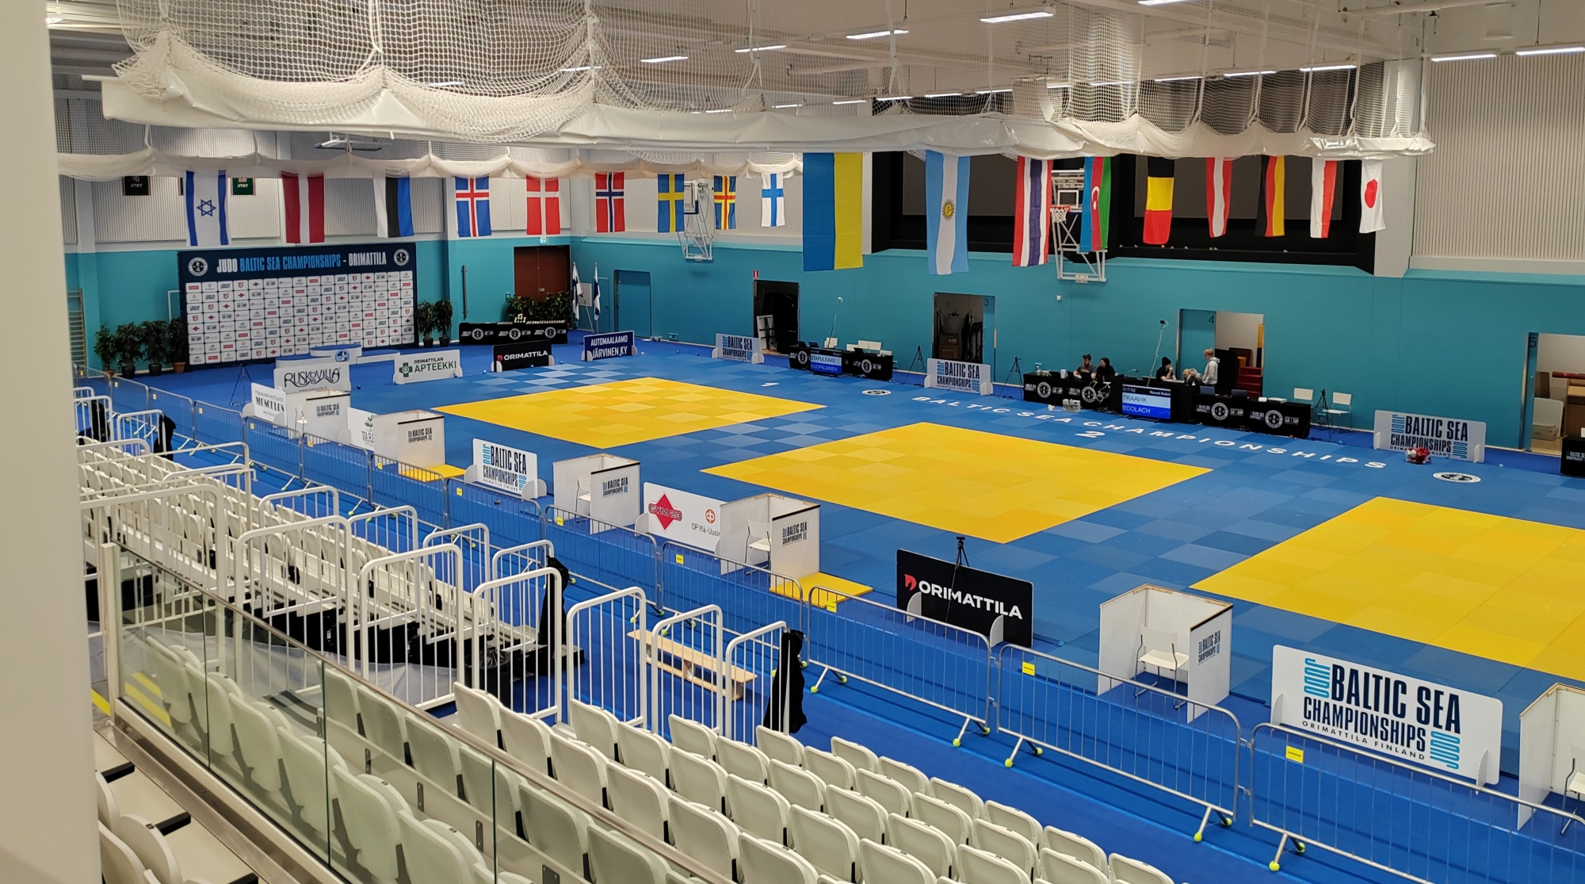
JUDON POHJOISMAIDEN
MESTARUUSKILPAILUT 2026

Slide 2
PM-KILPAILUT 2026
JÄRJESTÄJÄ
ORIMATTILAN JUDOSEURA
Seuralla erittäin laaja kokemus suurten kaksi päiväisten kansainvälisten turnausten järjestämisestä
10 vuoden yhtämittainen kokemus kansainvälisten suurkilpailujen järjestäjänä ainoana Suomessa
Kilpailijat ja valmentajat luottavat järjestäjään
Henkilöstö kokenutta ja kisaorganisaatio 40-50 henkilöä
Seura on luotettava ja sitoutunut kilpailujärjestäjä

Slide 3
PM-KILPAILUT 2026
KILPAILUPAIKKA
Uusi tilava ja viihtyisä Orimattila Areena
Mahdollisuus osallistujamäärän mukaan 3-4 ottelualuetta
Kahvila, kanttiini, ruokahuolto ja VIP-tilat
Yli 9 metrin palkinto podium JUDO NORDIC CHAMPIONSHIPS-tekstein varustettuna
Ottelualueet ja ympäristö, sekä sisustus verrattavissa
suuriin kansainvälisiin judoturnauksiin

Slide 4
PM-KILPAILUT 2026
KULJETUKSET
Seuralla kokemusta ulkomaalaisten useiden satojen urheilijoiden ja valmentajien kuljetuksista 10 vuoden ajalta
Joukkueiden kuljetukset lentokentältä – satamista hotelleihin ja kilpailupäivinä hotellilta/hotellille kisapaikalta
Seuralla sopimukset joukkueiden kuljetuksiin valmiina mm. vuonna 2023 – 16 linja-autoa viikonlopun aikana
VIP kuljetukset erikseen joukkueiden johtajille

Slide 5
PM-KILPAILUT 2026
MAJOITUS
Kolme sopimus hotellia seuran käytössä – 500 majoituspaikkaa
Yli 400 majoituspaikkaa varattavissa osallistujille kisahinnoilla
Seura majoittanut mm. viime vuonna yli 300 ulkomaalaista kilpailijaa ja valmentajaa sopimushotelleihin
Seuralla vahva osaaminen majoitusjärjestelyistä
Edulliset sopimukset yhteistyökumppanien kanssa

Slide 6
PM-KILPAILUT 2026
KILPAILU
Seura teettää kilpailuun uudet Nordic Championships mitalit
Podium taustakangas ”JUDO NORDIC CHAMPIONSHIPS” tekstein
Orimattila Areenassa 3-4 ottelualuetta mm. maiden liput yms.
Kilpailupaikan kansainvälinen yleisilme ja fiilis
Erillinen alue kilpailijoille ja erillinen VIP alue

Slide 7
PM-KILPAILUT 2026
VIP
VIP Kuljetukset liittojen edustajille
VIP Tilat ja tarjoilu VIP henkilöille
Nordic Meeting kokous kilpailupaikalla tai hotellilla
Mahdollinen Banquet kutsuvieraille
VIP toiminta ja tapahtumat yhteistyössä liiton kanssa

